Slide 1
GESUNDHEIT!
„Hatschiii…“
… für Pollenallergiker
Ausgearbeitet von
Pablo Anna Jonathan Paula Fabian … und einigen Mentoren

Slide 2
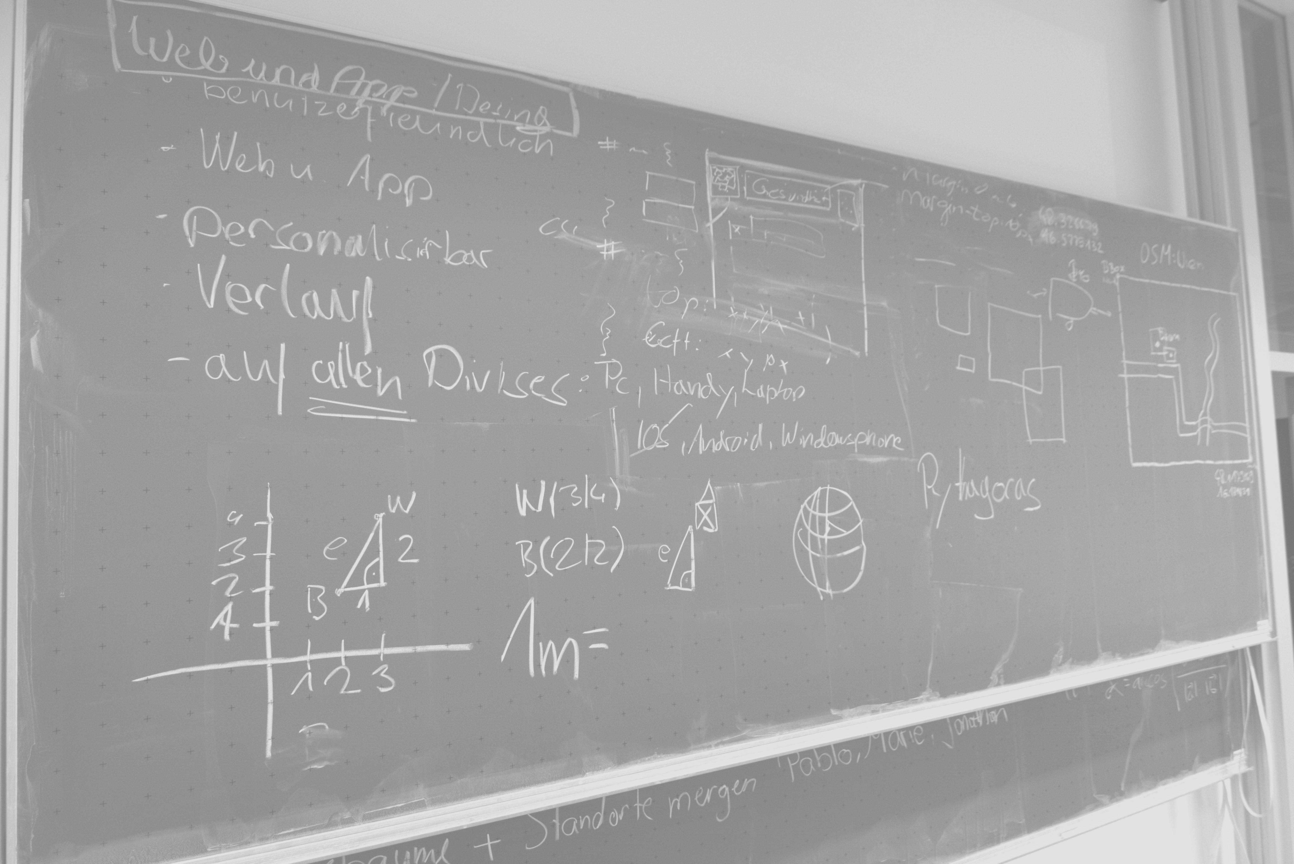
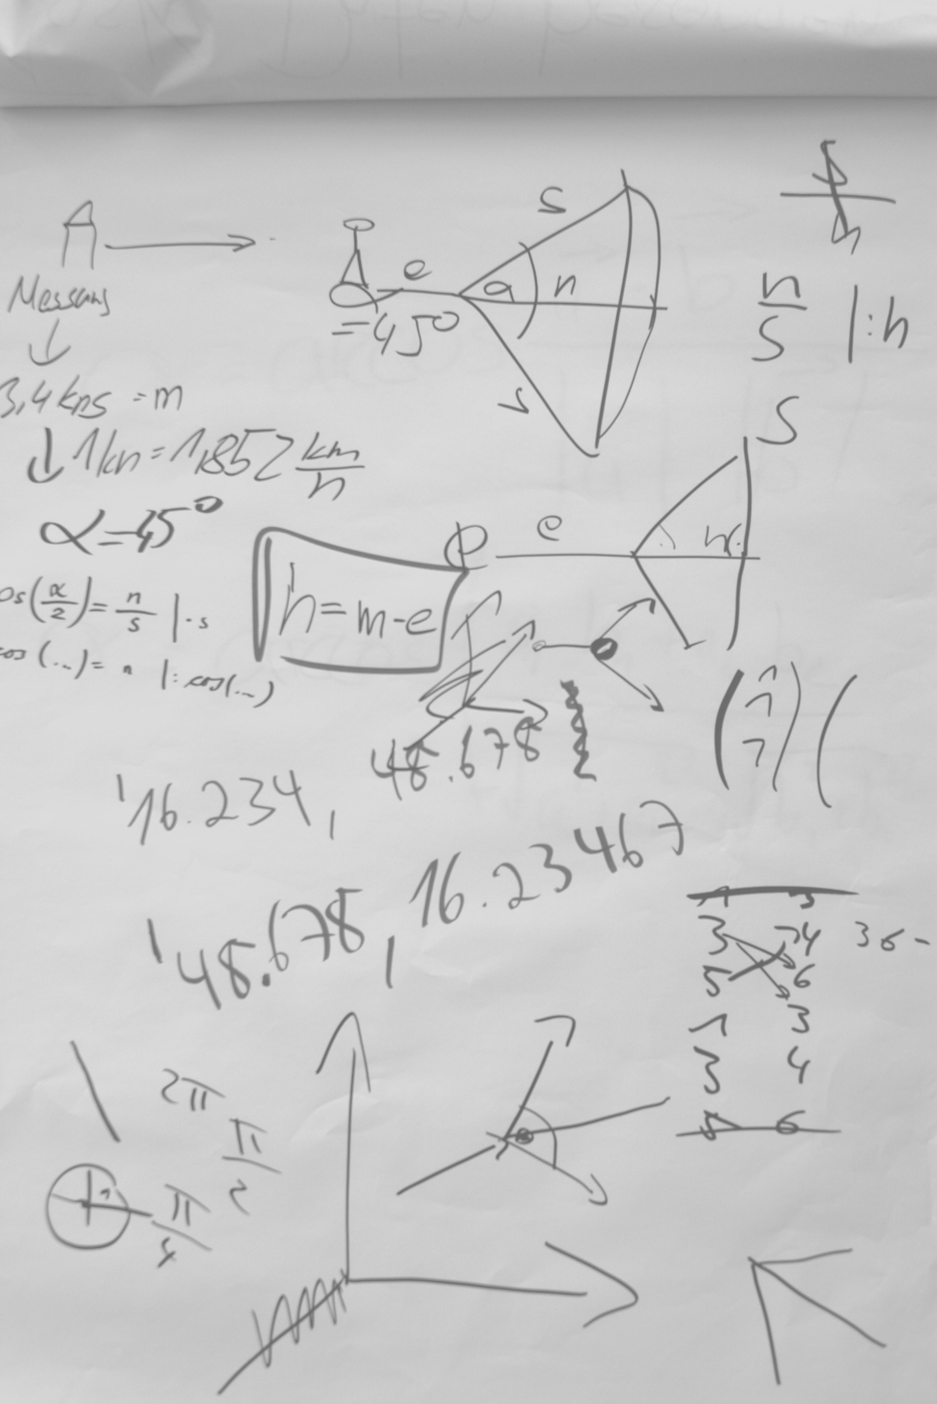

Produktionsphase

